Slide 1
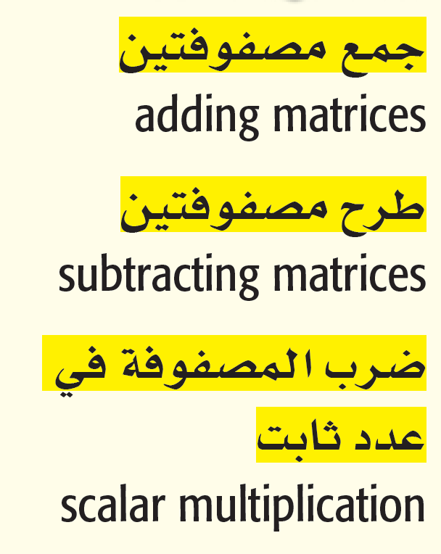
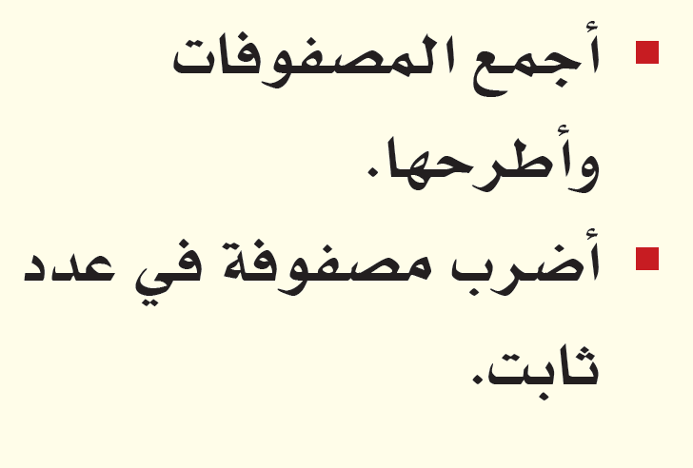
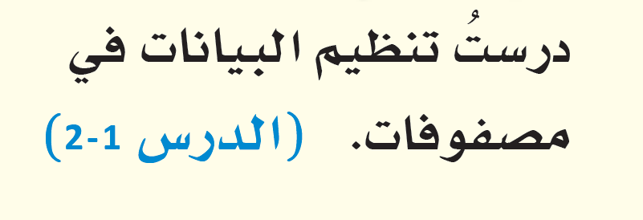
المفردات
الآن
فيما سبق

Slide 2

لمــــــــــــــــــــــــــــــــاذا

Slide 3
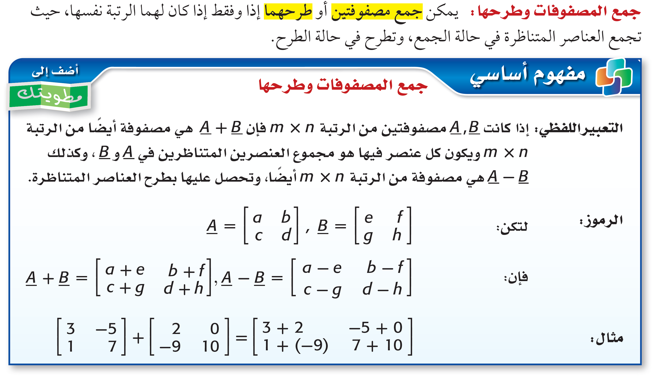

Slide 4

تحقق من فهمك

Slide 5

تدرب

Slide 6
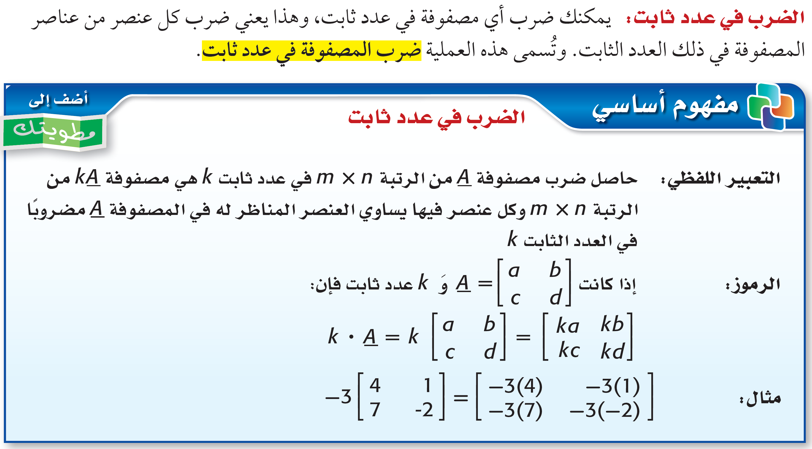

Slide 7

تحقق من فهمك

Slide 8
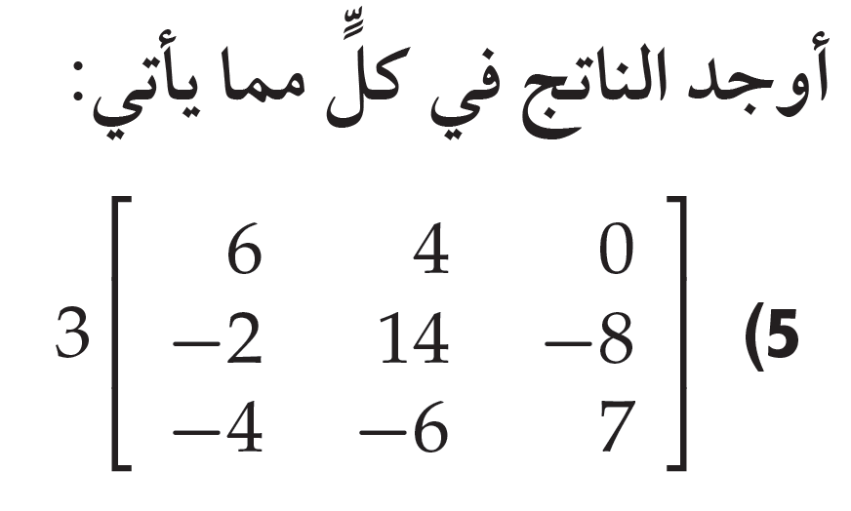
تدرب

Slide 9
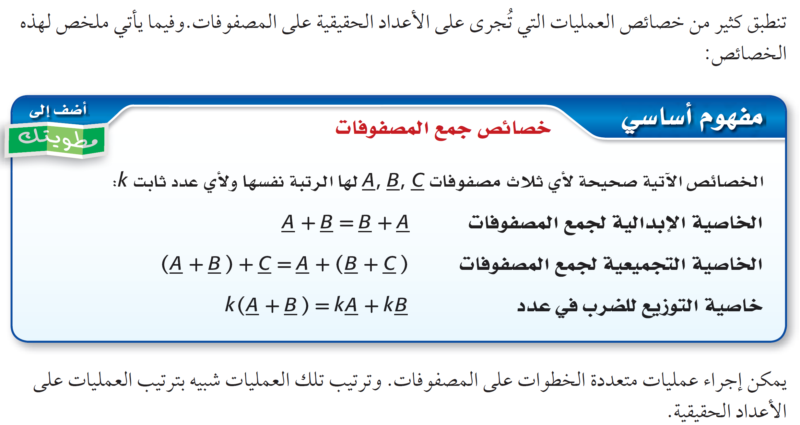

Slide 10

تحقق من فهمك

Slide 11

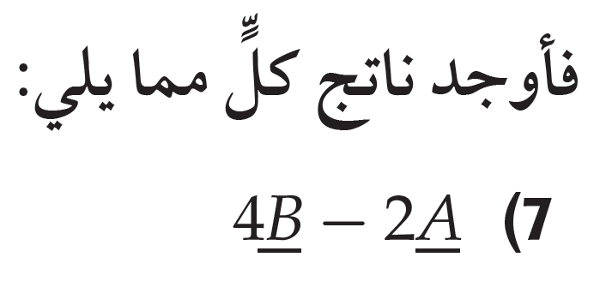
تدرب

Slide 12


تحصيلي

Slide 13


تحصيلي

